Slide 1

Algoritmos Clássicos em IA – Árvores de Decisão, Naïve Bayes e Support Vector Machines
MSc. José Ahirton Batista Lopes Filho
São Paulo, 09 de junho de 2018

Slide 2





About Me

Slide 3
Roteiro
Árvores de decisão
Naive Bayes
Support Vector Machines

Slide 4


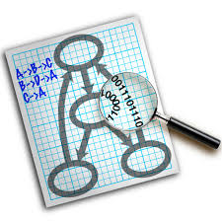
Ferramentais

Slide 5
Árvore de Decisão
Uma árvore de decisão utiliza uma estratégia do tipo divider para conquistar:
Um problema complexo é decomposto em sub-problemas mais simples onde, recursivamente, a mesma estratégia é aplicada a cada subproblema.
A capacidade de discriminação de uma árvore vem da:
Divisão do espaço definido pelos atributos em sub-espaços;
A cada sub-espaço é associada uma classe.
Crescente interesse– Scikitlearn,Splus, Statistica, SPSS , R;

Slide 6
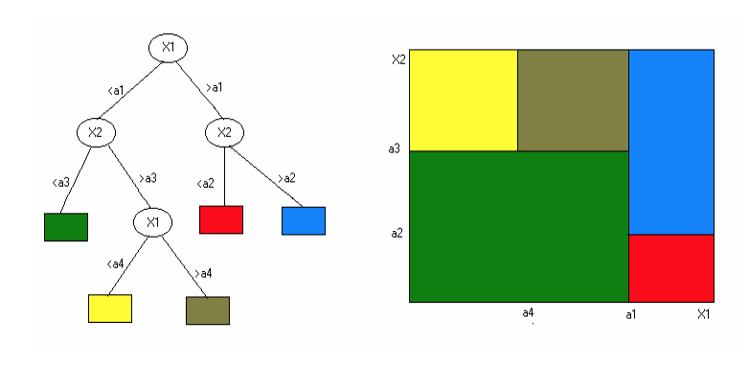
Árvore de Decisão

Slide 7
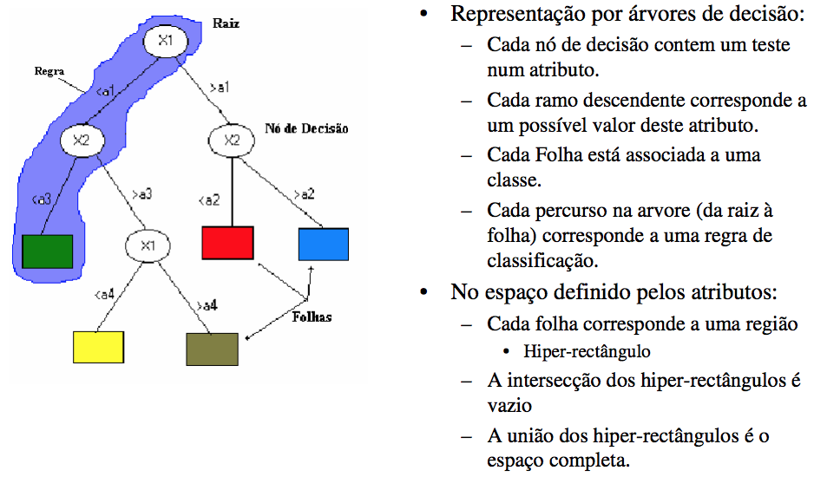
Árvore de Decisão

Slide 8
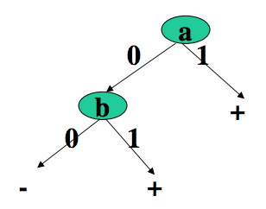
Árvore de Decisão
Uma árvore de decisão representa a disjunção de conjunções de restrições nos valores dos atributos
Cada ramo na árvore é uma conjunção de condições
O conjunto de ramos na árvore são disjuntos
DNF (disjuntive normal form)
Qualquer função lógica pode ser representada por um árvore de decisão.
Exemplo a or b

Slide 9
Construção de uma Árvore de Decisão
1. Escolher um atributo;
2. Estender a árvore adicionando um ramo para cada valor doatributo;
3. Passar os exemplos para as folhas (tendo em conta o valor do atributo escolhido);
4. Para cada folha:
1. Se todos os exemplos são da mesma classe, associar essa classe à folha;
2. Senão repetir os passos 1 a 4.

Slide 10
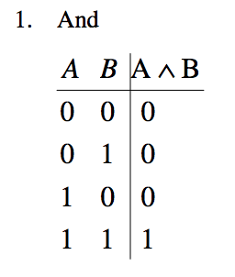
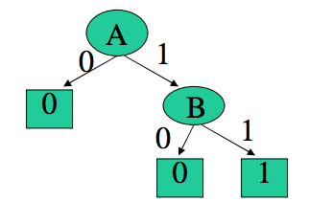
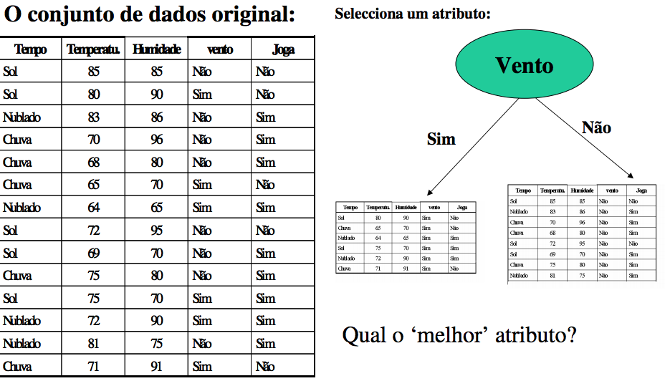
Exemplos

Slide 11
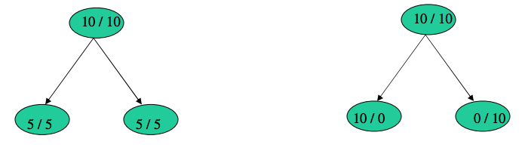
Medidas de Partição
Como medir a habilidade quem um dado atributo tem de discriminar as diferentes classes?
Existem muitas medidas. Todas concordam em dois pontos:
Uma divisão que mantêm as proporções de classes em todas as partições é inútil.
Uma divisão onde em cada partição todos os exemplos são da mesma classe tem utilidade máxima.

Slide 12
Medidas de Partição
Medida da diferença dada por uma função baseada nas proporçõesdas classes entre o nó corrente e os nós descendentes.
Valoriza a pureza das partições.
Gini, entropia
Medida da diferença dada por uma função baseada nas proporçõesdas classes entre os nós descendentes.
Valoriza a disparidade entre as partições.
Lopez de Mantaras– Medida de independência
Medida do grau de associação entre os atributos e a classe

Slide 13
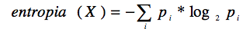
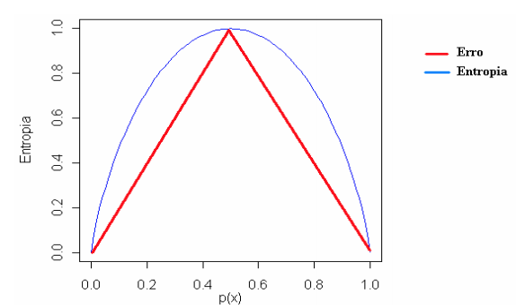
Entropia
Entropia é uma medida da aleatoridade de uma variável.
A entropia de uma variável nominal X que pode tomar i valores:
A entropia tem máximo (log₂i) se p_{i} = p_{j} para qualquer i<> j
A entropia(x) = 0 se existe um i tal que p_{i} = 1
É assumido que 0 * log₂0 = 0

Slide 14
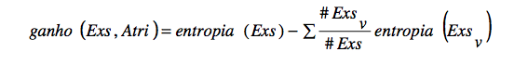
Ganho de Informação
No contexto das árvores de decisão a entropia é usada para estimar a aleatoridade da variável a prever, no casos as classes.
Dado um conjunto de exemplos, que atributo escolher para teste?
Os valores de um atributo definem partições do conjunto de exemplos.
O ganho de informação mede a redução da entropia causada pela partição dosexemplos de acordo com os valores do atributo.
A construção de uma árvore de decisão é guiada pelo objetivo de diminuir a entropia ou seja a aleatoridade (dificuldade de previsão) da variável objetivo.

Slide 15
Cálculo do Ganho de Informação – Atributos Numéricos
Um teste num atributo numérico produz uma partição binária doconjunto de exemplos:
– Exemplos onde valor_do_atributo<ponto_referência
– Exemplos onde valor_do_atributo>= ponto_referência
Escolha do ponto de referência:
– Ordenar os exemplos por ordem crescente dos valores do atributo numérico.
– Qualquer ponto intermédiário entre dois valores diferentes e consecutivos dos valores observados no conjunto de treino pode ser utilizado como possível ponto de referência.
É usual considerar o valor médio entre dois valores diferentes e consecutivos.
Todos possíveis pontos de referência aqueles os quais maximizam o ganho de informação invariavelmente separam dois exemplos de classes diferentes.

Slide 16
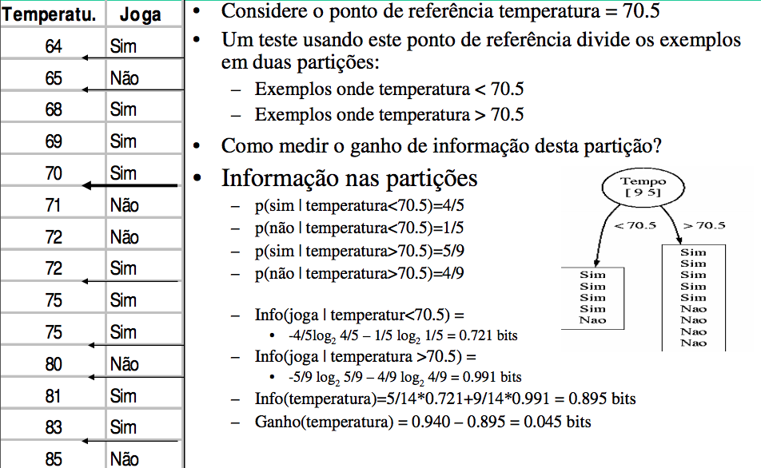
Cálculo do Ganho de Informação – Atributos Numéricos

Slide 17
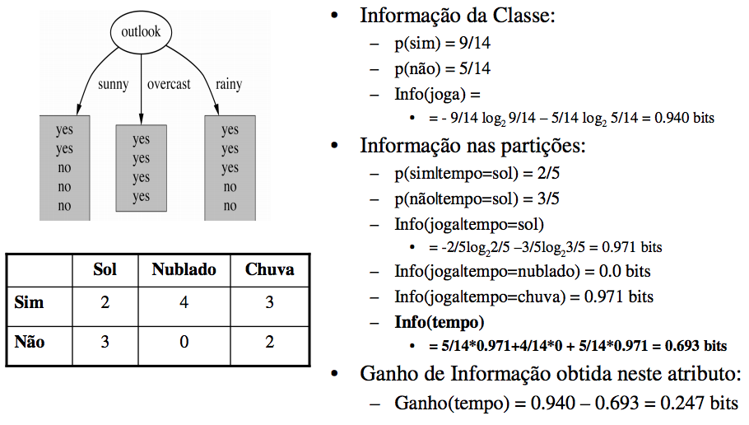
Cálculo do Ganho de Informação – Atributos Nominais

Slide 18
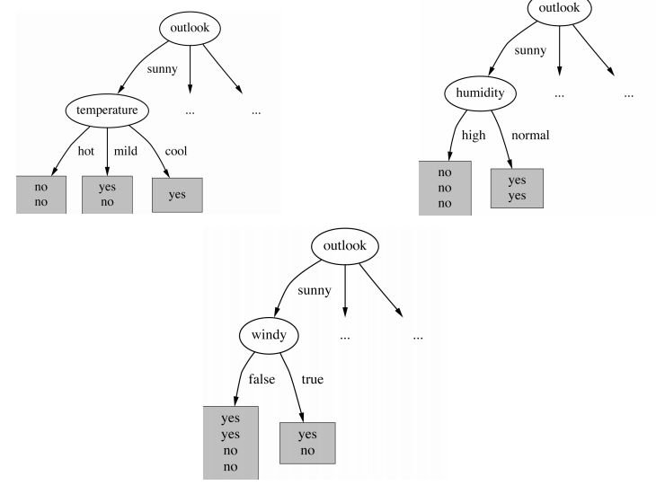
Cálculo do Ganho de Informação – Atributos Nominais

Slide 19
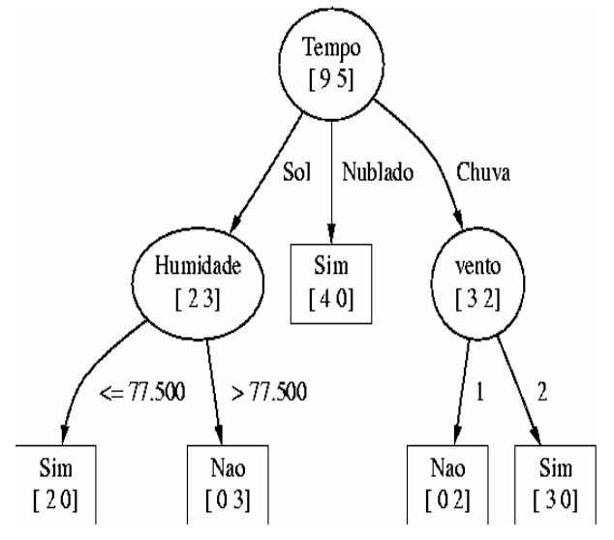
Cálculo do Ganho de Informação – Atributos Nominais

Slide 20
Critérios de Parada
Quando parar a divisão dos exemplos?
Todos os exemplos pertencem á mesma classe.
Todos os exemplos têm os mesmos valores dos atributos (masdiferentes classes).
O número de exemplos é inferior a um certo limite.
A significância de todos os possíveis testes de partição dos exemplos é muito baixo.

Slide 21
Construção de uma Árvore
• O problema de construir uma árvore de decisão:
Consistente com um conjunto de exemplos;
Com o menor numero de nós;
É um problema NP completo (não tem solução rápida aparente).
• Dois problemas:
Que atributo selecionar para teste em um nó?
Quando parar a divisão dos exemplos ?
• Algoritmos mais utilizados:
Utilizam heurísticas que tomam decisões olhando para a frente um passo;
Não reconsideram as opções tomadas.

Slide 23
O que é Naive Bayes?
É uma técnica de classificação baseada no Teorema de Bayes com uma suposição de independência entre preditores.
Em termos simples, um classificador Naive Bayes assume que a presença de um recurso particular em uma classe não está relacionada à presença de qualquer outro recurso.
Por exemplo, uma fruta pode ser considerada uma maçã se for vermelha, redonda e com cerca de 3 polegadas de diâmetro.
Mesmo que essas características dependam umas das outras ou da existência das outras características, todas essas propriedades contribuem independentemente para a probabilidade de que essa fruta seja uma maçã e é por isso que ela é conhecida como "Naive".

Slide 24
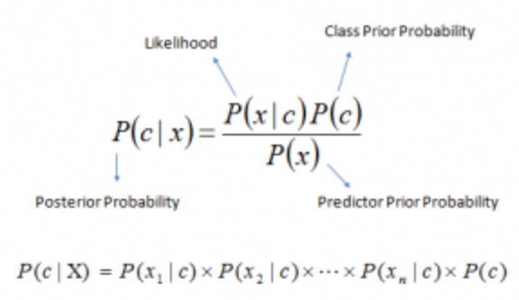
O que é Naive Bayes?
O modelo Naive Bayes é fácil de construir e particularmente útil para conjuntos de dados muito grandes.
O teorema de Bayes fornece uma maneira de calcular a probabilidade posterior P (c | x) de P (c), P (x) e P (x | c). Veja a equação abaixo:
Notes:
P (c | x) é a probabilidade posterior de classe (c, alvo) dado preditor (x, atributos).
P (c) é a probabilidade prévia de classe.
P (x | c) é a probabilidade que é a probabilidade de preditor dada classe.
P (x) é a probabilidade prévia do preditor.

Slide 25
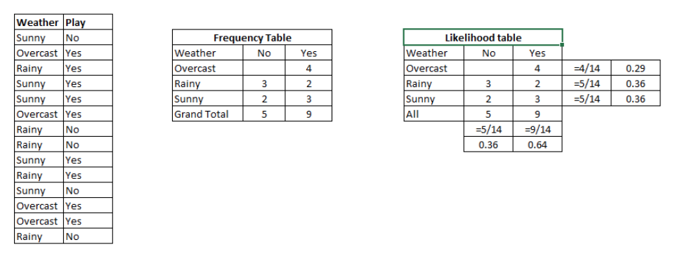
Como Funciona?
A partir de um conjunto de dados de treinamento de clima e a variável de segmentação correspondente ”Jogar" (sugerindo possibilidades de haver jogo ou não). Agora, precisamos classificar se os jogadores jogarão ou não com base na condição climática.

Slide 26
Como Funciona?
Etapa 1: converter o conjunto de dados em uma tabela de frequência;
Passo 2: Criar a tabela de “Probabilidade” (likelihood) encontrando as probabilidades para cada atributo. Tal como a probabilidade de tempo nublado (overcast) = 0,29 e a probabilidade de jogar de 0,64.
Passo 3: Agora, usamos a equação de Bayes para calcular a probabilidade posterior de cada classe.
A classe com a maior probabilidade posterior é o resultado da previsão.

Slide 27
Como Funciona?
Problema: Os jogadores irão jogar se o tempo estiver ensolarado. Esta afirmação está correta?
Podemos resolvê-lo usando o método discutido de probabilidade posterior, onde:
P (Sim | Sol) = P (Sol | Sim) * P (Sim) / P (Sol);
Aqui temos P (Ensolarado | Sim) = 3/9 = 0.33, P (Ensolarado) = 5/14 = 0.36, P (Sim) = 9/14 = 0.64;
Agora, P (Sim | Sol) = 0,33 * 0,64 / 0,36 = 0,60, que tem maior probabilidade.
Naive Bayes usa um método similar para prever a probabilidade de classes diferentes baseadas em vários atributos.
Este algoritmo é usado principalmente na classificação de texto e com problemas com várias classes.

Slide 28
Prós e Contras
É fácil e rápido prever a classe do conjunto de dados de teste. Ele também funciona bem na previsão de multi classe.
Quando a suposição de independência é válida, um classificador Naive Bayes apresenta uma melhor comparação com outros modelos, como a regressão logística, e você precisa de menos dados de treinamento.
Ele funciona bem no caso de variáveis ​​de entrada categóricas em comparação com variáveis ​​numéricas. Para variáveis ​​numéricas, a distribuição normal é assumida (curva de sino, que é uma forte suposição).

Slide 29
Prós e Contras
Se a variável categórica tiver uma categoria (no conjunto de dados de teste), que não foi observada no conjunto de dados de treinamento, o modelo atribuirá uma probabilidade 0 (zero) e não poderá fazer uma previsão.
Isso é geralmente conhecido como "Freqüência Zero". Para resolver isso, podemos usar a técnica de suavização. Uma das técnicas de suavização mais simples é chamada de estimativa de Laplace.

Slide 30
Prós e Contras
Por outro lado, o Naive Bayes também é conhecido como mau estimador, de modo que as saídas de probabilidade do não devem ser levadas muito a sério.
Outra limitação do Naive Bayes é a hipótese de preditores independentes. Na vida real, é quase impossível obtermos um conjunto de preditores completamente independentes.

Slide 32
O que é SVM?
É um algoritmo de aprendizado de máquina supervisionado que é utilizado, principalmente, para problemas de classificação ou regressão;
Com a existência de duas ou mais classes rotuladas de dados, ele age como um classificador discriminativo, formalmente definido por um hiperplano ideal que separa todas as classes;
Novos exemplos que são então mapeados para o mesmo espaço podem ser categorizados com base em qual lado da lacuna eles se encontram.

Slide 33
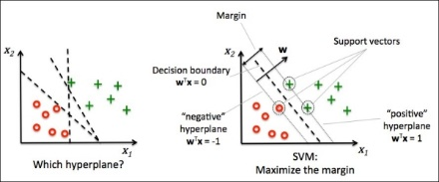
O que são Support Vectors?
Os vetores de suporte são os pontos de dados mais próximos do hiperplano; os pontos de um conjunto de dados que, se removidos, alterariam a posição do hiperplano divisor;
Por causa disso, eles podem ser considerados os elementos críticos de um conjunto de dados, são eles que nos ajudam a construir nosso SVM.

Slide 34
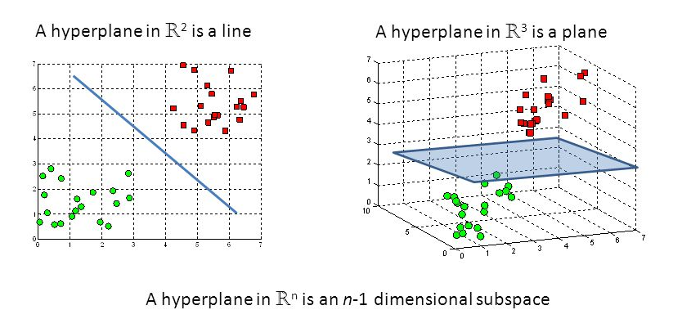
O que são Hiperplanos?
A geometria nos diz que um hiperplano é um subespaço de uma dimensão menor que seu espaço de ambiente;
Por exemplo, um hiperplano de um espaço n-dimensional é um subconjunto plano com dimensão n-1;
Simplificando, é como se um hiperplano separasse o espaço em dois meios espaços (classificador binário).

Slide 35
Classificação Linear vs. Não Linear
Às vezes nossos dados são linearmente separáveis. Isso significa que, para N classes com recursos M, podemos aprender um mapeamento que é uma combinação linear (tal como w = mx + b). Ou até mesmo um hiperplano multidimensional (y = x + z + b + q);
Não importa quantas dimensões/recursos tenham um conjunto de classes, podemos representar o mapeamento usando uma função linear;
Mas às vezes não é. Como se houvesse um mapeamento quadrático. Felizmente para nós, os SVMs podem executar eficientemente uma classificação não-linear usando o que é chamado de truque do kernel.

Slide 36
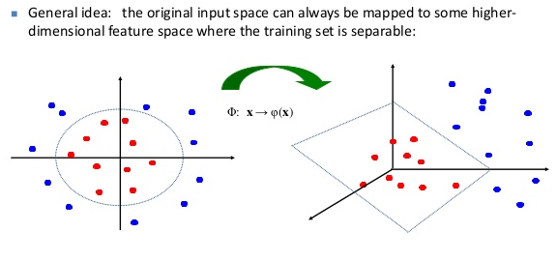
Classificação Linear vs. Não Linear

Slide 37
SVM comparado a outras técnicas em ML
Via de regra, SVMs são ótimos para conjuntos de dados relativamente pequenos com menos valores discrepantes;
Outros algoritmos ( tais como florestas aleatórias, redes neurais profundas, etc.) exigem mais dados, mas quase sempre apresentam modelos muito robustos;
A decisão de qual classificador usar depende do seu conjunto de dados e da complexidade geral do problema;
"A otimização prematura é a raiz de todo o mal (ou pelo menos a maior parte dela) na programação." - Donald Knuth (discurso do prêmio de Turing 1974)

Slide 38
Classificadores Lineares
α
x
f
y^{est}
f(x,w,b) = sign(w. x - b)
valores +1
valores -1
Como pode se classificar esses dados?

Slide 39
Classificadores Lineares
α
x
f
y^{est}
f(x,w,b) = sign(w. x - b)
valores +1
valores -1
Como pode se classificar esses dados?

Slide 40
Classificadores Lineares
α
x
f
y^{est}
f(x,w,b) = sign(w. x - b)
valores +1
valores -1
Como pode se classificar esses dados?

Slide 41
Classificadores Lineares
α
x
f
y^{est}
f(x,w,b) = sign(w. x - b)
valores +1
valores -1
Como pode se classificar esses dados?

Slide 42
Classificadores Lineares
α
x
f
y^{est}
f(x,w,b) = sign(w. x - b)
valores +1
valores -1
Como pode se classificar esses dados?

Slide 43
Margem do Classificador
α
x
f
y^{est}
f(x,w,b) = sign(w. x - b)
valores +1
valores -1
Definindo a margem de um classificador linear como a largura que o limite poderia ser aumentado antes de atingir um ponto de dados.

Slide 44
Margem Máxima
α
x
f
y^{est}
f(x,w,b) = sign(w. x - b)
valores +1
valores -1
O classificador linear de margem máxima é, literalmente, o classificador linear com a margem máxima. Este é o tipo mais simples de SVM (chamado de um LSVM)
SVM Linear

Slide 45
Margem Máxima
α
x
f
y^{est}
f(x,w,b) = sign(w. x - b)
valores +1
valores -1
Support Vectors são aqueles datapoints que a margem empurra contra

Slide 46
Benefícios de uma margem máxima?
Intuitivamente utilizar uma margem máxima parece mais seguro.
Se cometermos um erro na localização do limite isso nos dará menos chances de causar um erro de classificação.
O modelo fica imune à remoção de quaisquer pontos de dados de vetor não-suporte.
Empiricamente funciona muito bem.

Slide 47
Plano Positivo
“Borda” de Classificação
“Classe Predita = +1”
Plano Negativo
“Classe Predita = -1”
Como representar matematicamente?
…em m dimensões de entrada?

Slide 48
x⁺
M = Largura da Margem
“Classe Predita = +1”
x⁻
wx+b=1
“Classe Predita = -1”
wx+b=0
wx+b=-1
Dado um palpite de w e b nós podemos:
Calcular se todos os pontos de dados se encontram nos “meio plano” corretos;
Calcular a largura da margem;
Então, agora só precisamos escrever um programa para pesquisar o espaço de w e b para encontrar a margem mais ampla que corresponda a todos os pontos de dados. Como?
Gradiente descendente? Simulated Annealing? Inversão de Matriz? Método de Newton?

Slide 49
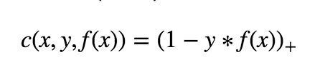
Função de Perda (Loss Function)
Vamos definir nossa função de perda (o que minimizar) e nossa função objetivo (o que otimizar);
Função de perda
Nós vamos usar a “Hinge Loss”. Esta é uma função de perda usada para treinar classificadores. Tal perda é usada para classificação de "margem máxima", principalmente para máquinas de vetores de suporte (SVMs).
c é a função de perda, x a amostra, y é o rótulo verdadeiro, f (x) o rótulo previsto.

Slide 50
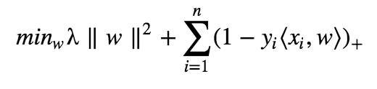
Função Objetivo (Objective Function)
Como você pode ver, nosso objetivo de um SVM consiste em dois termos. O primeiro termo é um regularizador, o coração do SVM, o segundo termo a perda. O regularizador equilibra entre a maximização e a perda de margem.
Queremos encontrar a superfície de decisão que está maximamente longe de qualquer ponto de dados.
Como minimizamos nossa perda/otimização para nosso objetivo (ou seja, aprender)?
Temos que derivar nossa função objetiva para obter os gradientes! Como temos dois termos, vamos derivá-los separadamente usando a regra da soma na diferenciação.

Slide 51
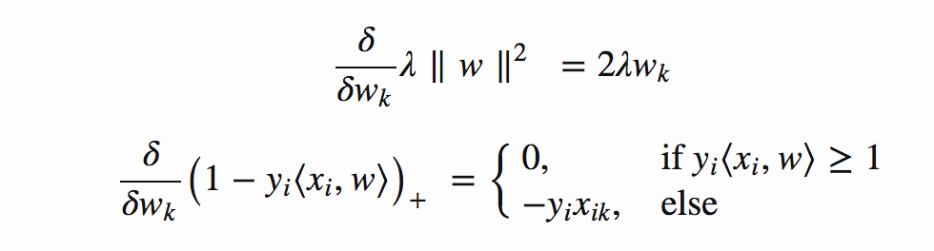
Função Objetivo (Objective Function)
Isso significa que, se tivermos uma amostra classificada incorretamente, atualizamos o vetor de ponderação w usando os gradientes de ambos os termos, senão, se classificados corretamente, apenas atualizamos w pelo gradiente do regularizador.

Slide 52
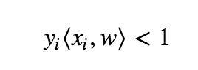
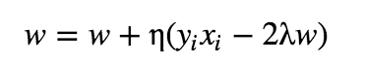
Função Objetivo (Objective Function)
Condição de classificação errônea:
Atualizar regra para nossos pesos (classificados incorretamente):
Incluindo a taxa de aprendizado η e o regularizador λ . A taxa de aprendizado é a duração das etapas em que o algoritmo reduz o gradiente na curva de erro.
Taxa de aprendizado muito alta? O algoritmo pode ultrapassar o ponto ideal (overshoot).
Taxa de aprendizado muito baixa? Pode levar muito tempo para convergir.
Ou nunca convergir.

Slide 53
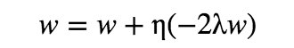
Detalhamentos
O regularizador controla a troca entre a obtenção de um erro de treinamento baixo e um erro de teste baixo, que é a capacidade de generalizar seu classificador para dados não vistos.
Como um parâmetro de regulagem escolhemos 1/épocas, então este parâmetro irá diminuir, conforme o número de épocas aumenta.
Regularizador muito alto? Overfit (grande erro de teste)
Regularizador muito baixo? Underfit (grande erro de treinamento)
Atualizar regra para nossos pesos (corretamente classificados)

Slide 55
Aplicações
Classificação
Regressão (Predição em Séries Temporais)
Detecção de Outliers
Clusterização
Entre outras

Slide 56
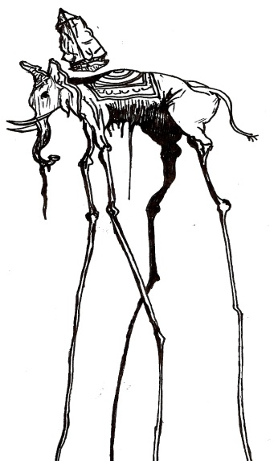
“É preciso provocar sistematicamente confusão. Isso promove a criatividade. Tudo aquilo que é contraditório gera vida ”
Salvador Dalí

Slide 57

Obrigado!
ahirtonlopes@gmail.com
github.com/AhirtonL

